Slide 1


ENTREGA DE SPRINT 2 • HITO AV2
RouteGuard
Tranquilidad para las familias, seguridad para los escolares y gestión inteligente para el transporte privado.
UNIVERSIDAD PERUANA DE CIENCIAS APLICADAS (UPC)
1ACC0238 - Aplicaciones Para Dispositivos Móviles (NRC 4945) • Prof. Jorge Luis Mayta Guillermo
Equipo RouteGolem: Marcelo Pareja, Jhony Francia, Mathias De la Cruz, Nickolas Ramirez
Ciclo 2026-02 • Noviembre 2026

Slide 2
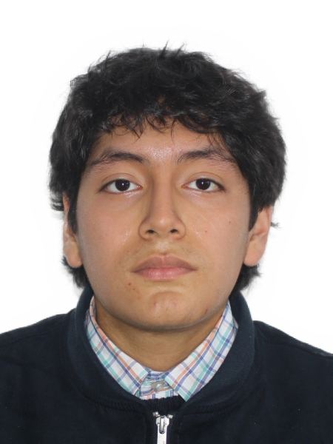

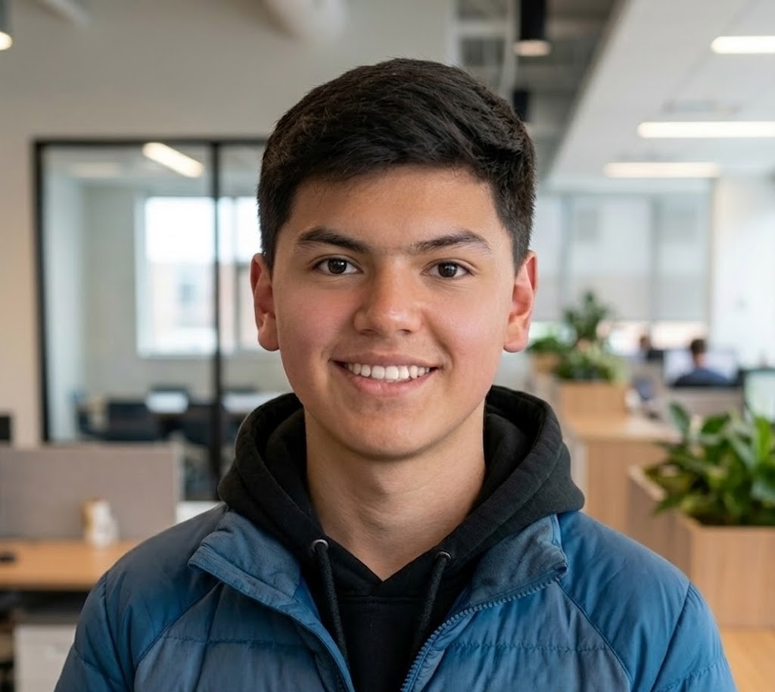

EQUIPO ROUTEGOLEM
¿Quiénes estamos detrás de RouteGuard?
Cuatro ingenieros de software apasionados por la movilidad urbana y la calidad técnica.
Marcelo Pareja
Marcelo Fausto Pareja Calloapaza
U202411627
Tech Lead & Full-Stack
Liderazgo técnico y arquitectura Clean BLoC en Flutter. Integración de servicios cloud en .NET 9 y persistencia offline con Room DB.
Jhony Francia
Jhony Manuel Francia Torres
U202417329
Backend & Cloud Engineer
Servicios web REST, internacionalización multilingüe (i18n), pasarela de pagos Stripe y diseño del protocolo de entrevistas de usuario.
Mathias De la Cruz
Mathias De la Cruz De los Santos
U202424059
Mobile & Systems Engineer
Seguimiento GPS interactivo con flutter_map (OSM/Leaflet), trazado de polyline de ruta y comunicación asíncrona de eventos con RabbitMQ.
Nickolas Ramirez
Nickolas Ramirez Ruiz
U202415551
QA & UI/UX Mobile Lead
Módulo de alertas de seguridad y perfil, suite de pruebas automatizadas, wireframes en Figma y distribución mediante Firebase App Distribution.
RouteGuard • Sprint 2 (Hito AV2) • UPC 1ACC0238 • Equipo RouteGolem

Slide 3
PROBLEMÁTICA DE NEGOCIO
La realidad del transporte escolar en Lima (5W+2H)
¿Por qué la coordinación informal por WhatsApp pone en riesgo a miles de niños cada día?
1.9 Millones
Escolares en Lima Metropolitana
Gran mayoría asiste a colegios privados sin movilidad propia (MINEDU).
EL VIAJE DIARIO DE UNA FAMILIA EN LIMA
• ¿Quiénes sufren la tensión? Los padres de familia que despiden a sus hijos con angustia, y los transportistas que intentan conducir mientras responden mensajes.
• ¿Cuál es el dolor central? La incertidumbre absoluta. El tráfico impredecible de Lima causa demoras que nadie reporta a tiempo de forma segura.
• ¿Dónde ocurre? En zonas urbanas de alta densidad durante las ventanas críticas de recojo (6:30 a.m.) y retorno (2:00 p.m.).
• ¿Cómo se 'soluciona' hoy? A través de llamadas perdidas, audios de voz al volante y grupos de mensajería donde los avisos se traspapelan.
• Nuestra propuesta de valor: Digitalizar y profesionalizar el transporte escolar existente con una plataforma SaaS de monitoreo pasivo y modo offline.
-25% en 1 Año
Caída de Movilidades Autorizadas
Alarmante reducción de vans formales según reporte oficial de la ATU.
4x Más Peligro
Riesgo al Volante
Escribir o contestar mensajes mientras se conduce multiplica los siniestros viales.
RouteGuard • Sprint 2 (Hito AV2) • UPC 1ACC0238 • Equipo RouteGolem

Slide 4
SOLUCIÓN INTEGRAL
El Ecosistema RouteGuard: Tres componentes interconectados
Cada tecnología fue seleccionada para resolver el contexto real de uso de cada usuario.
CONDUCTOR EN CABINA
App Android Nativa
Kotlin • MVVM • Room DB
──────────────────────────
✓ Persistencia Offline-First: opera 100% sin internet si se pierde la señal en ruta.
✓ Foreground Location Service para transmisión GPS ininterrumpida.
✓ Bitácora de abordaje a un solo toque (Subió / Bajó).
✓ Asistente 'Poké Boy' en cabina para guía paso a paso.
FAMILIAS Y MONITORES
App Multiplataforma
Flutter 3.x • Clean BLoC • OSM
──────────────────────────
✓ Monitoreo GPS interactivo con OpenStreetMap y Leaflet.
✓ Trazado dinámico de polyline de ruta y paraderos de alumnos.
✓ Alertas push instantáneas (FCM) ante llegada o incidentes.
✓ Conmutación flexible de perfiles y diseño de alta accesibilidad.
ADMINISTRACIÓN & FLOTA
Backend Cloud Services
ASP.NET Core (.NET 9) • DDD • Render
──────────────────────────
✓ Arquitectura limpia Domain-Driven Design (5 Bounded Contexts).
✓ Mensajería asíncrona con RabbitMQ para eventos de dominio.
✓ Cobro automatizado de suscripciones SaaS con Stripe SDK.
✓ Contratos REST documentados con OpenAPI / Swagger.
RouteGuard • Sprint 2 (Hito AV2) • UPC 1ACC0238 • Equipo RouteGolem

Slide 5
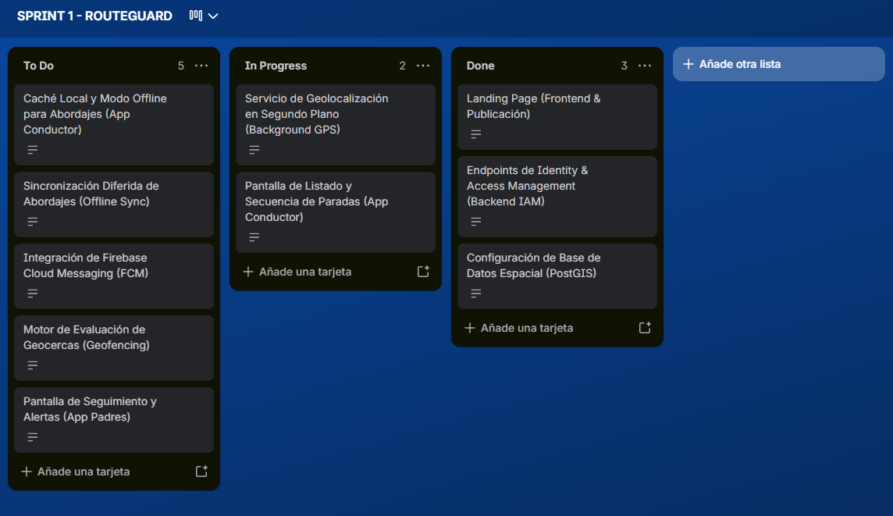
METODOLOGÍA Y EJECUCIÓN
Sprint Planning 2: Gestión ágil y cumplimiento del 100%
42 Story Points completados en Trello bajo la disciplina de GitFlow y Conventional Commits.
GOBERNANZA DEL SPRINT 2
• Objetivo del Sprint: Desarrollar la app Flutter, integrar el mapa de paraderos en vivo, implementar suscripciones con Stripe y distribuir el APK nativo v1.0.
• Compromiso y Velocidad: 42 Story Points comprometidos y 42 entregados (100% de éxito en Done).
• Módulos para Padres: US-01 (Autenticación), US-06 (Monitoreo GPS), US-07 (Alertas push) y US-08 (Perfil).
• Módulos para Conductores: US-04 (Selección de turno), US-05 (Bitácora de abordaje), US-09 (Telemetría) y US-10 (Planes Stripe).
• Flujo de Integración: Pull Requests revisados en pares, ramas feature protegidas y Conventional Commits.
RouteGuard • Sprint 2 (Hito AV2) • UPC 1ACC0238 • Equipo RouteGolem

Slide 6
ARQUITECTURA DE SOFTWARE
Domain-Driven Design (DDD): Modularidad y escalabilidad
Cinco Bounded Contexts autónomos con reglas de negocio claras y sin dependencias acopladas.
LOS 5 BOUNDED CONTEXTS DE ROUTEGUARD
⚙ IAM & Identidad: Seguridad, tokens JWT, perfiles multi-rol y protección de credenciales.
⚙ Gestión de Flota: Registro de unidades escolares, choferes habilitados y control de capacidad.
⚙ Ejecución de Viajes: Telemetría en tiempo real, registro de paradas y cálculo dinámico de rutas.
⚙ Notificaciones Push: Despacho de alertas a familias y transportistas vía Firebase Cloud Messaging.
⚙ Suscripciones & Stripe: Manejo de planes de pago recurrentes con la pasarela internacional Stripe.
VENTAJAS TÉCNICAS DEL DISEÑO
✓ Autonomía sin Claves Foráneas: Ningún Bounded Context depende de tablas ajenas. Si el módulo de notificaciones cambia, la ejecución de viajes sigue operando intacta.
✓ Eventos Reactivos con RabbitMQ: Cuando el alumno sube a la van, se dispara `StudentBoardedEvent`. La nube lo consume y notifica al padre sin bloquear la interfaz.
✓ Separación CQRS en Aplicación: Comandos para mutar el estado y Queries optimizadas para lectura rápida de mapas y reportes.
✓ Persistencia Políglota: PostgreSQL en la nube para el backend y SQLite/Room para la base de datos local en la tablet de cabina.
RouteGuard • Sprint 2 (Hito AV2) • UPC 1ACC0238 • Equipo RouteGolem

Slide 7
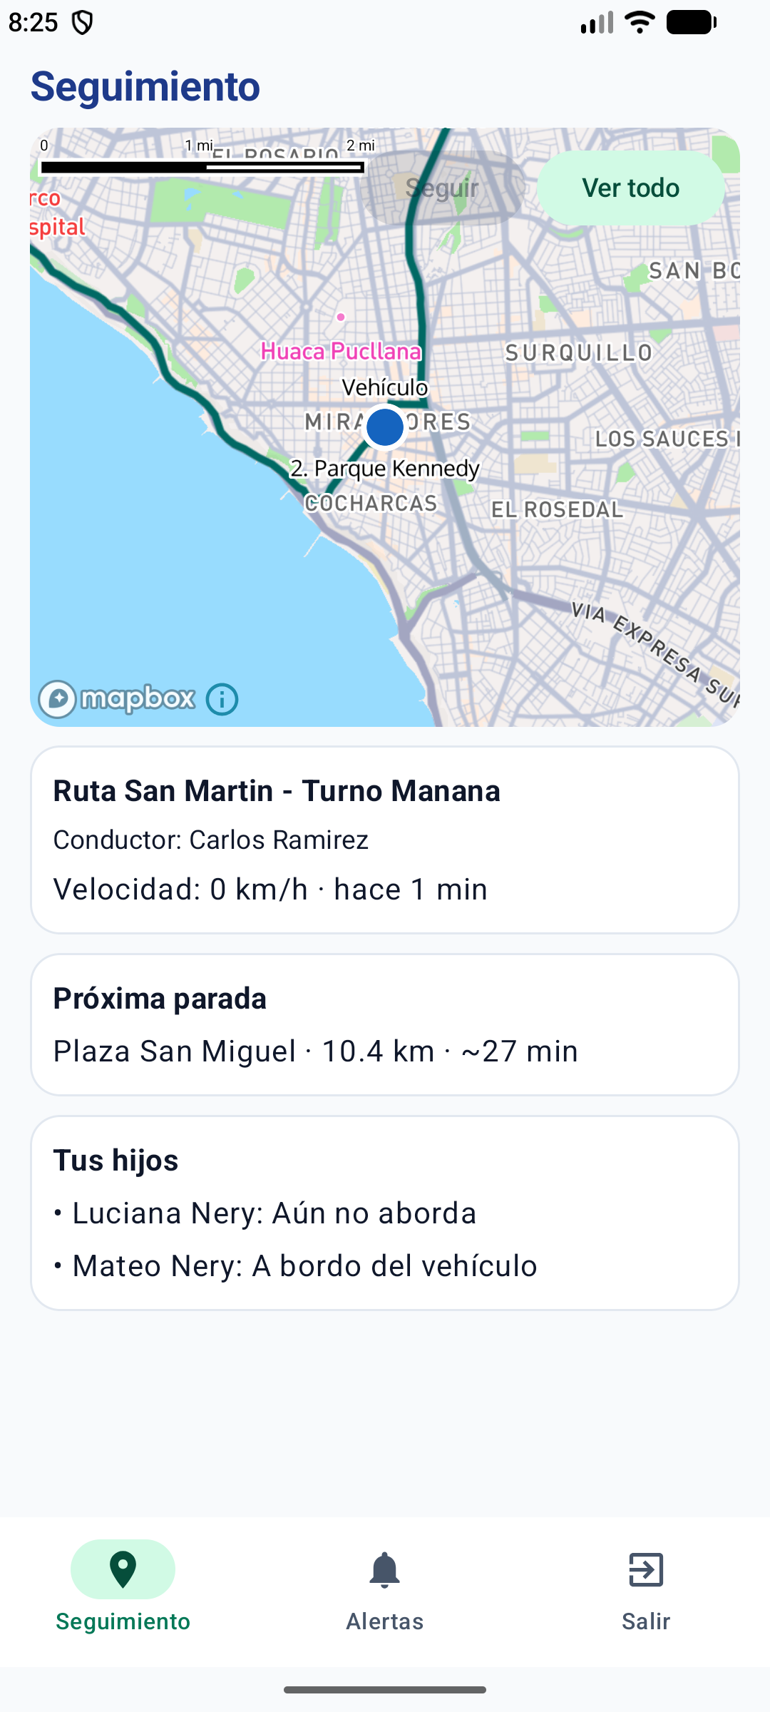
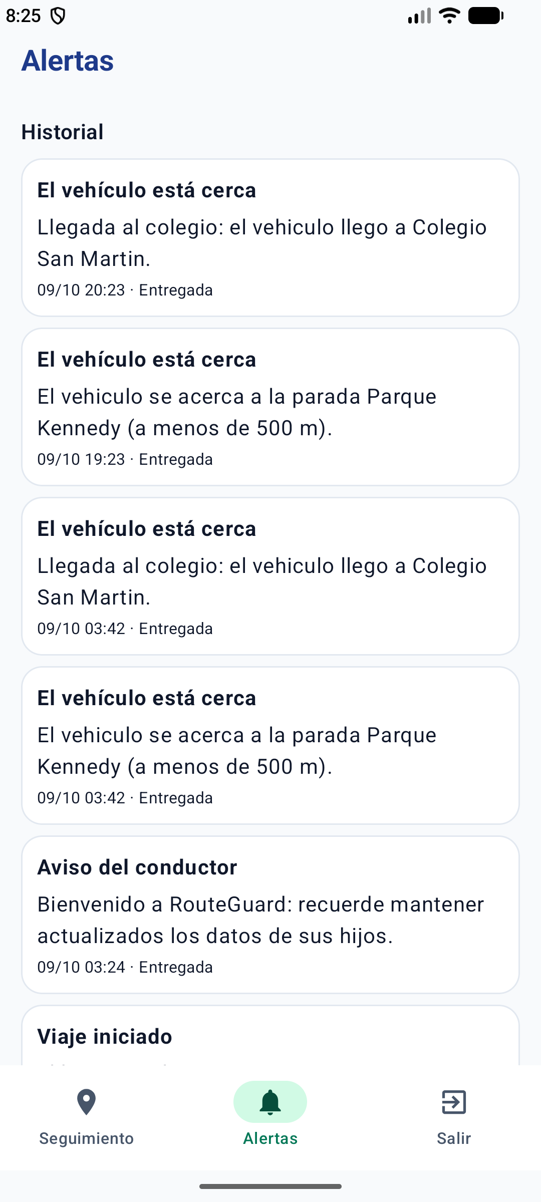
EXPERIENCIA MÓVIL
La app para las familias: Flutter en acción (cross-app)
Mapa interactivo en vivo, alertas instantáneas y seguimiento fluido de la ruta escolar.
CARACTERÍSTICAS DE LA APP FLUTTER
• Mapa con OpenStreetMap & Leaflet: Visualización fluida del vehículo escolar en movimiento utilizando flutter_map, sin costos de APIs propietarias.
• Trazado Dinámico de Paraderos: Marcadores claros con estados diferenciados (en espera vs. abordado) para cada alumno registrado.
• Centro de Notificaciones Push: Alertas en vivo cuando la unidad se aproxima a casa, llega al colegio o reporta congestión vehicular.
• Arquitectura Clean BLoC: Separación rigurosa de estados que garantiza una navegación ágil y bajo consumo de batería.
RouteGuard • Sprint 2 (Hito AV2) • UPC 1ACC0238 • Equipo RouteGolem

Slide 8
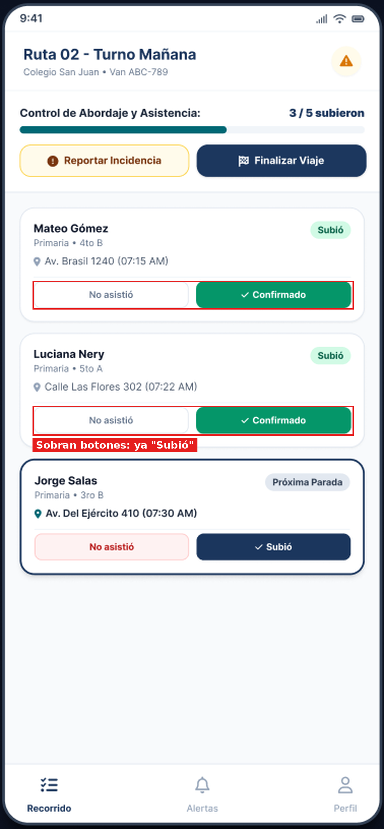
APP DE CABINA
Android Nativo: Resiliencia Offline-First para el conductor
Diseñada para las condiciones más exigentes de conectividad en las calles de Lima.
DISEÑADO PARA NO FALLAR EN RUTA
★ Persistencia Local con Room DB: Si la van entra a un túnel o se queda sin cobertura 4G, el conductor sigue registrando paradas normalmente. La app sincroniza automáticamente al recuperar red.
★ Telemetría GPS en Segundo Plano: Un Foreground Service transmite coordenadas cada 5 segundos sin ser cerrado por el sistema operativo Android.
★ Marcado Rápido a un Solo Toque: Botones amplios con alto contraste para registrar si el alumno 'Subió' o 'Bajó' en menos de 1 segundo.
★ Asistente 'Poké Boy' (Heurística #10): Guía interactiva que asiste al conductor en la secuencia de paraderos y brinda feedback visual de confirmación.
RouteGuard • Sprint 2 (Hito AV2) • UPC 1ACC0238 • Equipo RouteGolem

Slide 9
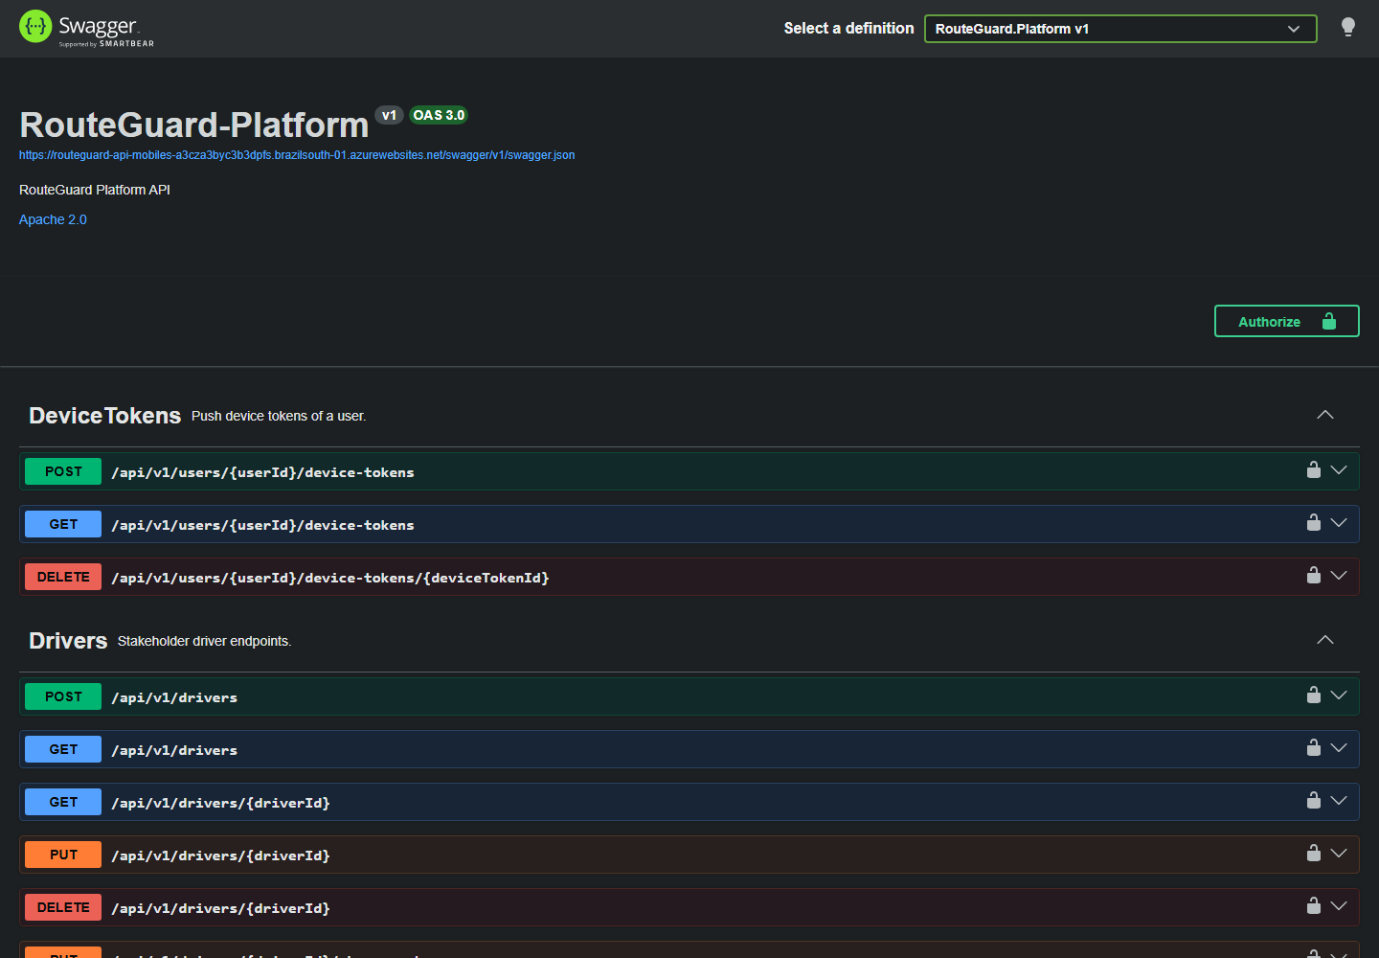
SERVICIOS CLOUD
El motor en la nube: ASP.NET Core (.NET 9) y Stripe
Infraestructura cloud en producción con alta disponibilidad, seguridad y contratos OpenAPI.
INFRAESTRUCTURA Y SERVICIOS WEB
• Despliegue Activo en Render Cloud: Servicio web en contenedor Docker con certificados HTTPS automáticos y base de datos PostgreSQL administrada.
• Pasarela de Pagos Stripe Integrada: Endpoint `/api/v1/subscriptions/payment-intent` para cobro automatizado y seguro de planes SaaS.
• Internacionalización Completa (i18n): Soporte bilingüe integral (español e inglés) en respuestas y en los estándares de error HTTP ProblemDetails.
• Contratos OpenAPI / Swagger: Documentación interactiva disponible en línea para probar cada endpoint con autenticación Bearer JWT.
RouteGuard • Sprint 2 (Hito AV2) • UPC 1ACC0238 • Equipo RouteGolem

Slide 10
ASEGURAMIENTO DE CALIDAD
Pruebas Automatizadas: Construyendo software confiable
Cobertura de pruebas en backend, app Flutter y persistencia local sin dependencias frágiles.
Backend .NET 9
✓ 96 Tests Pasando (xUnit)
──────────────────────────
• Validación de ProblemDetails y localización i18n.
• Pruebas unitarias de reglas de negocio en agregados.
• Mocks de pasarela Stripe y bus RabbitMQ.
App Flutter
✓ Suite de Integración y BLoC
──────────────────────────
• Serialización estricta de JSON en modelos de dominio.
• Pruebas de transición de estados con bloc_test.
• Widget tests de componentes visuales clave.
Android Nativo
✓ In-Memory Database Tests
──────────────────────────
• Pruebas de persistencia en Room DAO en memoria.
• Comprobación de la cola de sincronización offline.
• Inyección de dependencias modular con Hilt.
RouteGuard • Sprint 2 (Hito AV2) • UPC 1ACC0238 • Equipo RouteGolem

Slide 11
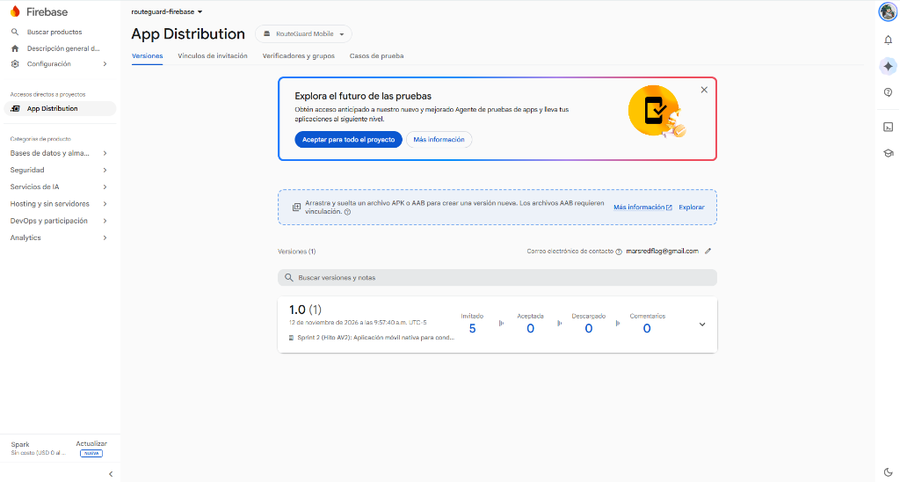
ENTREGA CONTINUA
Distribución Móvil: Firebase App Distribution
Llevando los ejecutables directamente a los dispositivos de prueba del equipo y usuarios.
DISTRIBUCIÓN Y CI/CD
• Release Oficial v1.0 (1): Generación y despliegue del paquete nativo Android `pe.edu.upc.routeguard` para pruebas de campo.
• Acceso Directo para Testers: El equipo y evaluadores reciben actualizaciones instantáneas vía Firebase App Tester.
• Trazabilidad con Release Notes: Cada versión documenta explícitamente las historias de usuario agregadas y bugs resueltos.
• Preparación para Play Store: Configuración de firmas y bundles lista para el empaquetado final de producción.
RouteGuard • Sprint 2 (Hito AV2) • UPC 1ACC0238 • Equipo RouteGolem

Slide 12
EVALUACIONES HEURÍSTICAS
Auditoría Externa: El equipo RuwaLabs evalúa RouteGuard
Cómo aprovechamos el análisis externo para corregir errores y refinar nuestras dos apps.
EVALUACIÓN 1: ANDROID FIGMA
Auditoría sobre 15 pantallas bajo las 10 heurísticas de Nielsen.
• Nielsen #10 (Ayuda y Documentación): Falta de guías para choferes novatos. Solución: vinculación del asistente Poké Boy en cabina.
• Nielsen #5 (Prevención de Errores): Riesgo de iniciar turno involuntariamente. Solución: diálogo modal de confirmación previa.
• Nielsen #1 (Visibilidad del Estado): Duda sobre conexión celular. Solución: indicador visual 'Online / Modo Offline' en tiempo real.
EVALUACIÓN 2: FLUTTER (BUILD EJECUTABLE)
Auditoría sobre 3 flujos clave en el aplicativo funcional.
• Pantalla de Login: Ausencia de enlace para crear cuenta o recuperar clave. Solución: rediseño con accesos claros y visibles.
• Bottom Navigation Bar: Títulos técnicos y contraste mejorable. Solución: etiquetas amigables ('Ruta', 'Alertas', 'Perfil') y contraste WCAG AA.
• Bitácora de Abordaje: Feedback al marcar asistencia. Solución: animación visual y confirmación háptica al pulsar 'Subió'.
RouteGuard • Sprint 2 (Hito AV2) • UPC 1ACC0238 • Equipo RouteGolem

Slide 13
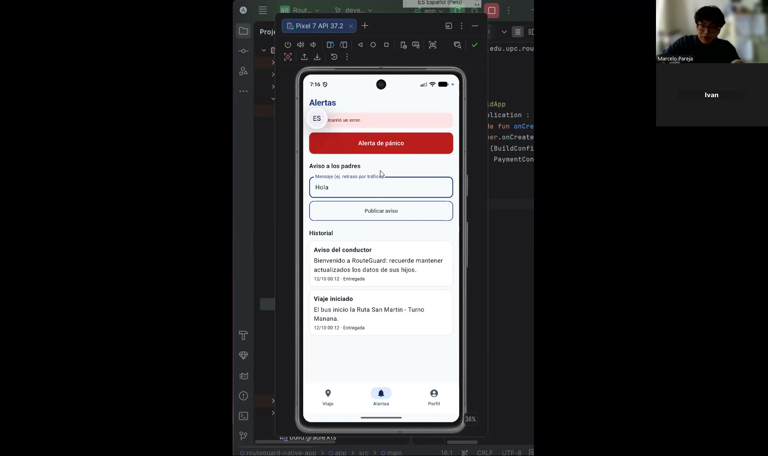
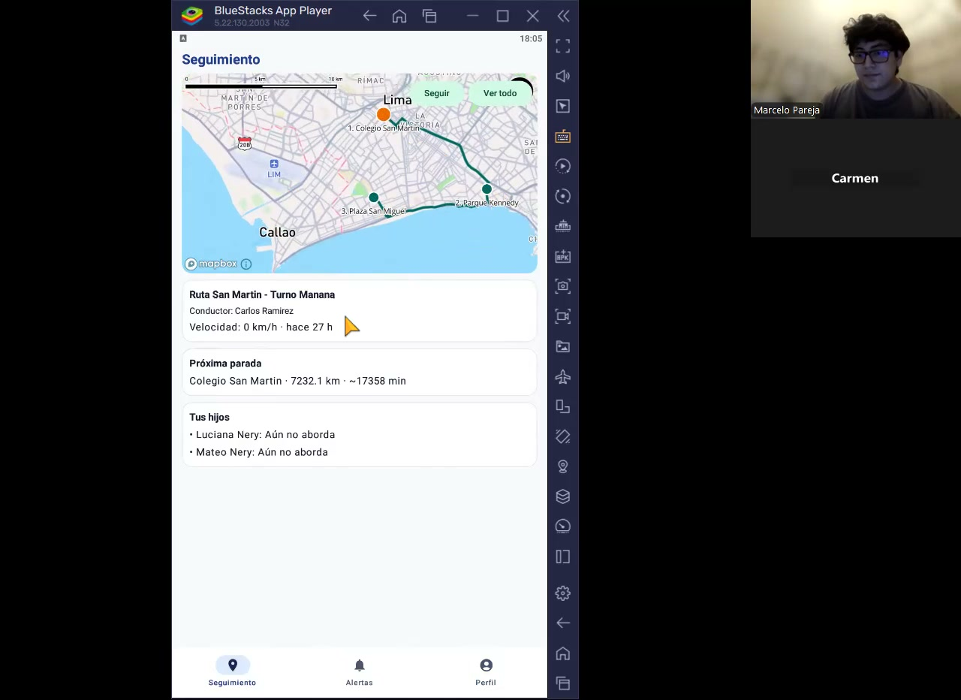
VALIDACIÓN CON USUARIOS
Validando con personas reales: Iván y Carmen
Sesiones sincrónicas de prueba moderada con dos usuarios clave de nuestros segmentos objetivo.
CONDUCTOR ESCOLAR: IVÁN OSCCO (45 AÑOS)
• Transportista independiente con más de 20 años de experiencia en Lima.
• Administra una van de 15 pasajeros para instituciones educativas privadas.
• Tarea evaluada: Iniciar turno, consultar lista de alumnos y marcar paradas.
APODERADA: CARMEN LÓPEZ (62 AÑOS)
• Abuela y apoderada de Daniela (8 años) y Samuel (6 años).
• Encargada de supervisar su recojo y llegada diaria de la escuela.
• Tarea evaluada: Monitoreo del mapa en vivo, lectura de alertas y botón de pánico.
RouteGuard • Sprint 2 (Hito AV2) • UPC 1ACC0238 • Equipo RouteGolem

Slide 14
RESULTADOS DE USABILIDAD
La voz de los usuarios: Métricas y testimonios
Una calificación 'Excelente' (Grado A) y 100% de éxito en la realización de tareas.
100%
Task Completion Rate
Todas las tareas de inicio de turno, seguimiento y alertas fueron completadas con éxito.
86.25 / 100
System Usability Scale (SUS)
Calificación 'Excelente' (Grado A) según el benchmark global de Bangor et al.
6.8 / 7.0
Single Ease Question (SEQ)
Percepción de alta facilidad de uso en los momentos críticos de la interacción.
TESTIMONIOS LITERALES DE LOS USUARIOS
“ "El mapa es bien clarito y el botón verde para marcar que el chico subió me ahorra estar llamando a los papás. Si no tengo internet en alguna calle y se guarda igual para luego sincronizarse, eso me da mucha tranquilidad al volante." ” ── Iván Oscco (Conductor escolar):
“ "Me parece una maravilla ver el carrito moviéndose en el mapa en tiempo real. Saber que ya subieron mis nietos me quita toda la angustia de la mañana. Además, los botones son grandes y fáciles de leer para alguien de mi edad." ” ── Carmen López (Apoderada):
“ Confirmamos la hipótesis central: digitalizar el transporte escolar reduce la distracción al conducir y elimina la ansiedad de las familias. ” ── Conclusión de Validación:
RouteGuard • Sprint 2 (Hito AV2) • UPC 1ACC0238 • Equipo RouteGolem

Slide 15
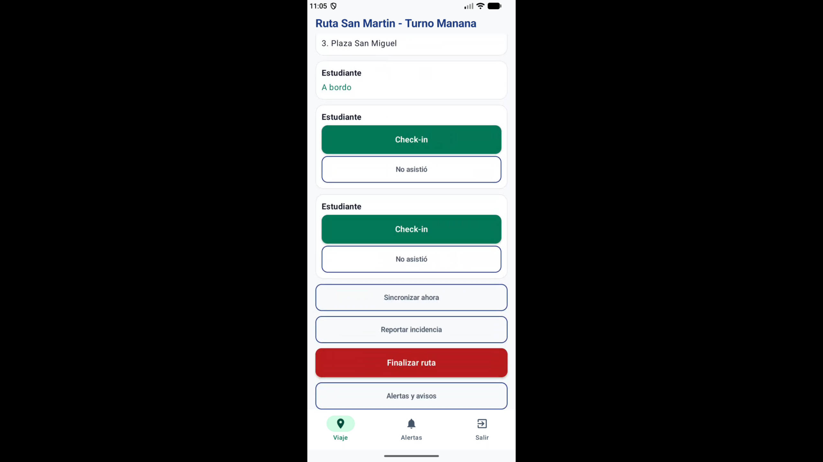
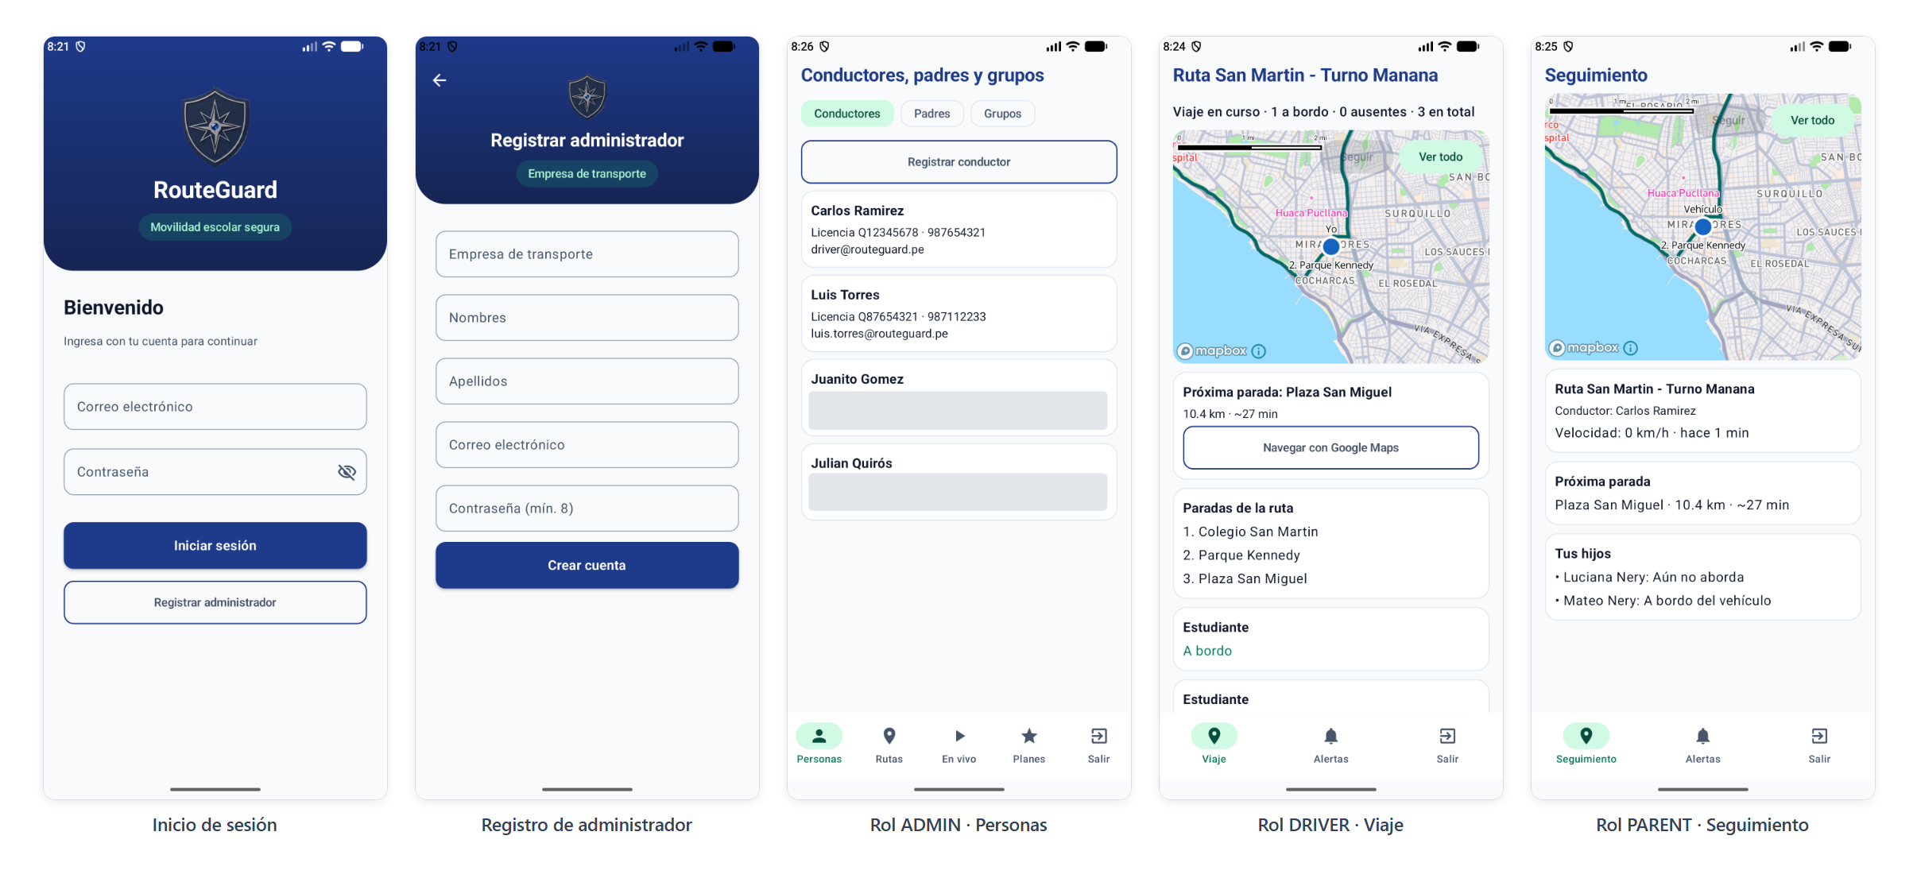
VIDEOS DE ENTREGA
Nuestra historia en video: Entregables oficiales en YouTube
Tres producciones audiovisuales que evidencian el trabajo del equipo, el producto y la validación.
About the Team
⏱ 04:17 minutos • Video Oficial
▶ https://youtu.be/LM1fuvgD5DM
Conoce al equipo RouteGolem, los roles Scrum asumidos, nuestra cultura con GitFlow y los aprendizajes del Sprint 2.
About the Product
⏱ Demostración Funcional en Vivo
▶ https://youtu.be/3tTIf0rH-jA
Recorrido por la app nativa en cabina, la app Flutter para padres, la API en la nube y el cobro de suscripciones con Stripe.
App Validation
⏱ Pruebas Reales con Usuarios
▶ https://youtu.be/rg-val-sprint2-app
Grabación de las pruebas de usabilidad con el conductor escolar Iván Oscco y la apoderada Carmen López de Aljovín.
RouteGuard • Sprint 2 (Hito AV2) • UPC 1ACC0238 • Equipo RouteGolem

Slide 16
REFLEXIÓN Y FUTURO
Qué aprendimos y hacia dónde vamos
Lecciones clave que nos deja el Sprint 2 y los objetivos que marcarán la siguiente entrega.
LECCIONES APRENDIDAS DEL EQUIPO
✓ La arquitectura modular salva tiempo: Tener Bounded Contexts independientes nos permitió desarrollar la app Flutter y los servicios en paralelo sin bloqueos ni conflictos.
✓ La empatía con el usuario manda: Descubrimos que para una persona de 62 años o un chofer con prisa, un botón grande y claro vale más que cien animaciones complejas.
✓ El modo offline es innegociable: En ciudades latinoamericanas, asumir conexión 100% permanente es un error de diseño; la persistencia local es obligatoria.
PRÓXIMO SPRINT: METAS CLAVE
➜ Geofencing Automático de Proximidad: Avisar automáticamente a los padres cuando la van esté a menos de 500 metros sin intervención del chofer.
➜ Doble Verificación con Código QR: Escaneo del carné escolar digital en el teléfono del alumno para registrar el abordaje en milisegundos.
➜ Portal Web para Administradores de Colegios: Dashboard centralizado para que las autoridades del colegio monitoreen la seguridad de toda la flota autorizada.
RouteGuard • Sprint 2 (Hito AV2) • UPC 1ACC0238 • Equipo RouteGolem

Slide 17
¡Muchas Gracias por su Atención!
RouteGuard: Tecnología confiable para proteger lo que más importa.
¿Preguntas o Comentarios?
Equipo RouteGolem • Noviembre 2026
GitHub: github.com/upc-pre-202620-1acc0238-4945-routegolem
Video About the Team: youtu.be/LM1fuvgD5DM

